Slide 1
Dynamic Programing

Slide 2
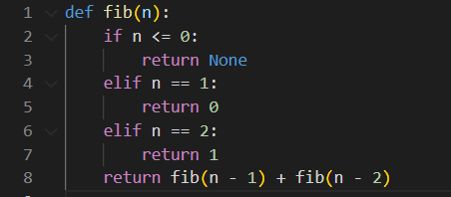
ĐẶT VẤN ĐỀ
Độ phức tạp O(2^n)

Slide 3
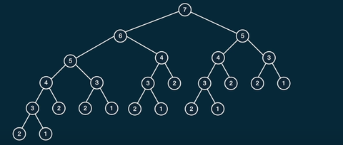
RECURSION TREE

Slide 4

Mục lục
01
02
03
Giới thiệu
Đặc điểm của bài toán
Các cách tiếp cận bài toán

Slide 5

01
Dynamic programming là gì

Slide 6

01 Dynamic programming là gì
Dynamic programming là một kỹ thuật giải quyết các bài toán tối ưu có các bài toán con chồng chéo. Nó được phát triển bởi Richard Bellman, một nhà toán học nổi tiếng ở Mỹ, trong những năm 1950 như một phương pháp chung để tối ưu hóa các quyết định đa giai đoạn.

Slide 7

02
Đặc điểm của Dynamic programming

Slide 8

Overlapping Subproblems (Các bài toán con chồng chéo)
01
04
Fibonacci Sequence
Edit Distance
03
Longest Common Subsequence (LCS)
02
05
Knapsack Problem
Binomial Coefficient

Slide 9

Optimal Substructure (Cấu trúc tối ưu):
Lời giải tối ưu cho bài toán lớn có thể được xây dựng dựa trên lời giải tối ưu của các bài toán con nhỏ hơn.
01
02
03
04
05
Shortest Path Problem
Longest Common Subsequence
(LCS)
Longest Increasing Subsequence (LIS)
Optimal Binary Search Tree
Knapsack Problem

Slide 10
03
Các cách tiếp cận bài toán

Slide 11
Top-down DP ( memoization )
Đây là cách tiếp cận đệ quy, trong đó ta giải quyết các phần con bằng cách gọi đệ quy vào chính nó.
Kết quả của các phần con được lưu lại trong một bảng (hay một mảng) để tránh tính toán lại nhiều lần khi gọi đệ quy.

Slide 12
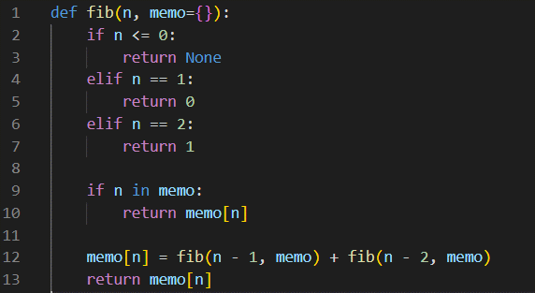
Độ phức tạp = O(n)

Slide 13
Các bước làm tổng quát
Xác định bài toán con: Phân tích bài toán gốc thành các bài toán con nhỏ hơn và xác định các tham số đầu vào cần thiết.
Tạo một bảng hoặc mảng để lưu trữ kết quả: Tạo ra một bảng hoặc mảng có kích thước phù hợp để lưu trữ các kết quả tính toán của các bài toán con. Bảng này có thể là một mảng 1 chiều, mảng 2 chiều, hoặc một cấu trúc dữ liệu phù hợp khác.
Định nghĩa hàm memoization: Xây dựng một hàm đệ quy hoặc hàm truyền tham số để tính toán lời giải cho bài toán con. Trước khi tính toán, kiểm tra xem giá trị đã được tính toán trước đó có tồn tại trong bảng hay không. Nếu tồn tại, trả về giá trị đã lưu trữ; nếu không, tính toán giá trị và lưu trữ vào bảng trước khi trả về.
Gọi hàm memoization: Trong hàm gốc hoặc nơi bạn muốn tính toán lời giải của bài toán gốc, gọi hàm memoization với các tham số cần thiết.
Trình bày kết quả: Sau khi tính toán lời giải cho bài toán gốc, trình bày kết quả và đảm bảo rằng nó thỏa mãn yêu cầu tối ưu của bài toán.

Slide 14








KNAPSACK PROBLEM
KNAPSACK OF CAPACITY C
ITEM 1
WEIGHT W1
ITEM 2
WEIGHT W2
ITEM 3
WEIGHT W3
ITEM 4
WEIGHT W4
ITEM 4
WEIGHT W4
ITEM 4
WEIGHT W4

Slide 15

Idea
Xét tất cả các tập con của các mặt hàng và tính tổng trọng lượng và lợi nhuận của tất cả các tập con. Xem xét chỉ các tập con có tổng trọng lượng nhỏ hơn W. Từ tất cả các tập con như vậy, chọn tập con có lợi nhuận tối đa.
Optimal Substructure (Tính chất tối ưu): Để xem xét tất cả các tập con của các mặt hàng, có thể có hai trường hợp cho mỗi mặt hàng.
Trường hợp 1: Mặt hàng được bao gồm trong tập con tối ưu.
Trường hợp 2: Mặt hàng không được bao gồm trong tập con tối ưu.

Slide 16

Recursion
Giá trị tối đa thu được từ 'N’ vật phẩm là giá trị tối đa trong hai giá trị sau.
Giá trị tối đa thu được bởi N-1 vật phẩm và trọng lượng W (không bao gồm vật phẩm thứ n )
Giá trị của vật phẩm thứ N cộng với giá trị tối đa thu được từ N-1 vật phẩm và (W – trọng lượng của vật phẩm thứ N) [bao gồm cả vật phẩm thứ N ].
Nếu trọng lượng của mặt hàng ‘ thứ N' lớn hơn 'W', thì mặt hàng thứ N không thể được đưa vào

Slide 17
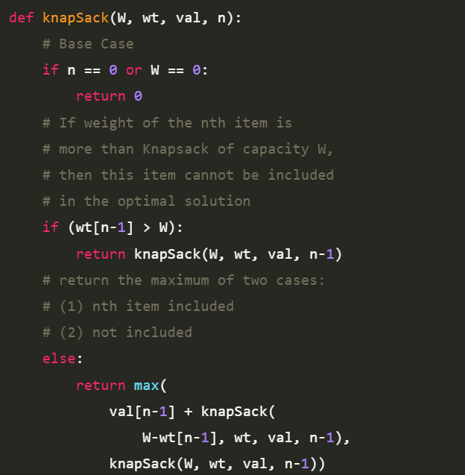

Recursion
Độ phức tạp = O(2N)

Slide 18
RECURSION TREE
weight[] = {1, 1, 1}, W = 2, profit[] = {10, 20, 30}
3,2
2,2
2,1
1,2
1,1
1,1
1,0
0,2
0,2
0,1
0,0
0,1
0,1

Slide 19
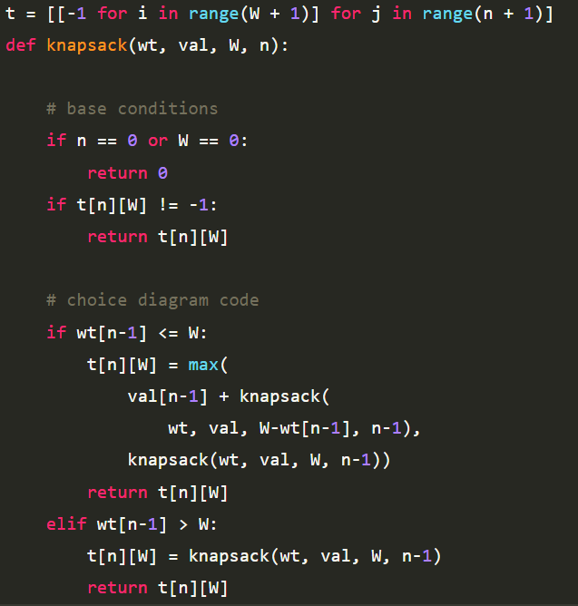

Memoization
Độ phức tạp = O(n*W)

Slide 20

LONGEST COMMON SUBSEQUENCE

Slide 21

CHO HAI CHUỖI S1 VÀ S2, NHIỆM VỤ LÀ TÌM ĐỘ DÀI CỦA DÃY CON DÀI NHẤT CÓ MẶT TRONG CẢ HAI CHUỖI.
Examples:
Input: S1 = “AGGTAB”, S2 = “GXTXAYB”
Output: 4
Explanation: The longest subsequence which is present in both strings is “GTAB”.
Input: S1 = “ABCDGH”, S2 = “AEDFHR”
Output: 3
Explanation: The longest subsequence which is present in both strings is “ADH”.

Slide 22
Idea
Đặt các chuỗi đầu vào là X[0 . . . m-1] và Y[0 . . . n-1] có độ dài lần lượt là m và n . Và đặt L(X[0 . . . m-1], Y[0 . . . n-1]) là độ dài LCS của 2 chuỗi X và Y.
Sau đây là định nghĩa đệ quy của L(X[0 . . . m-1], Y[0 . . . n-1]).
Nếu các ký tự cuối cùng của cả hai chuỗi khớp nhau ( X[m-1] = Y[n-1]) thì L(X[0 . . . m-1], Y[0 . . . n-1]) = 1 + L(X[0 ... m-2], Y[0 ... n-2])
Nếu các ký tự cuối cùng của cả hai chuỗi không khớp thì L(X[0 . . . m-1], Y[0 . . . n-1]) = MAX ( L(X[0 . . . m-2], Y[0 . . . . n-1]), L(X[0 . . . . m-1], Y[ . . . . n-2]) )

Slide 23
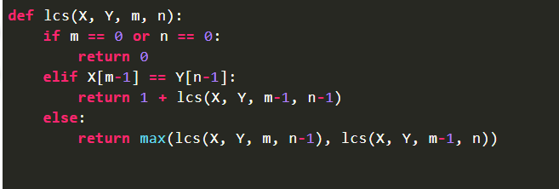

Recursion
Độ phức tạp = O(2N)

Slide 24
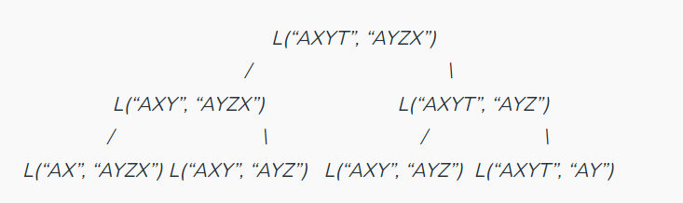
RECURSION TREE
string1=“AXYT” , string2=“AYZX”

Slide 25
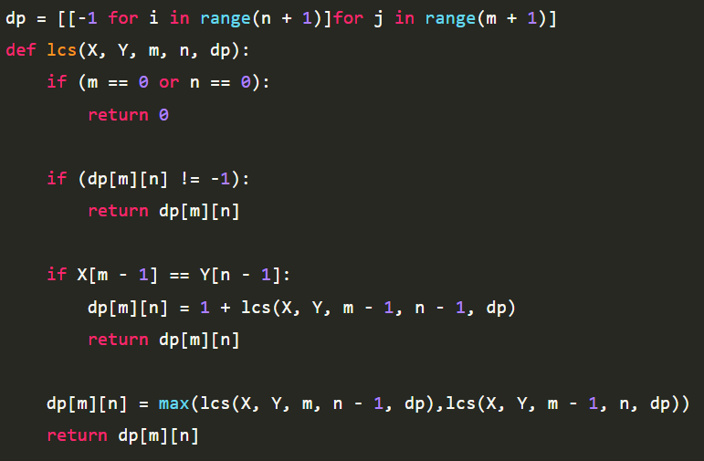
Memoization
Độ phức tạp = O(n*W)

Slide 26

Memoization
Ưu điểm:
Nhược điểm:
Dễ hiểu và triển khai: Top-down DP theo mô hình đệ quy, giúp rõ ràng và dễ hiểu cách giải quyết bài toán.
Tránh tính toán lặp lại: Với memoization, kết quả của các bài toán con được lưu trữ, giúp tránh tính toán lặp lại và cải thiện hiệu suất.
Linh hoạt: Cho phép lựa chọn giải quyết các bài toán con theo thứ tự tùy ý.
Tốn bộ nhớ: Việc lưu trữ kết quả của các bài toán con có thể tốn nhiều bộ nhớ.
Có thể gặp vấn đề với đệ quy sâu: Khi bài toán có quá nhiều bài toán con và đệ quy sâu, có thể gây ra tràn bộ nhớ hoặc vượt quá giới hạn đệ quy của ngôn ngữ lập trình.

Slide 27
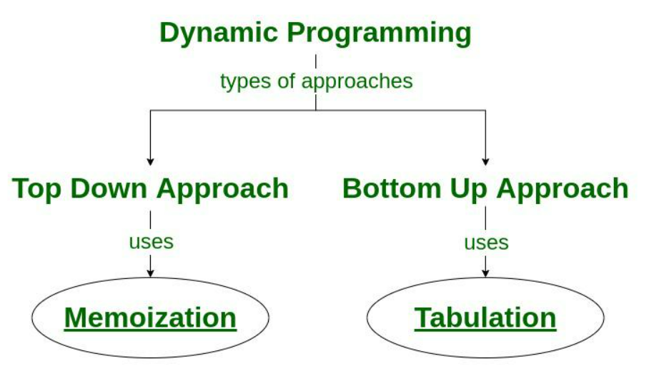

Slide 28
Các bước làm tổng quát - DP
Nhận diện đặc tính của bài toán Dynamic Programming:
Những bài toán thỏa mãn hai tính chất là có Overlapping subproblems và Optimal substructure.
Xác định biểu thức trạng thái với ít tham số nhất
Lập công thức biểu hiện mối quan hệ của các trạng thái.
Thêm các giải pháp Memoization hoặc Tabulation

Slide 29
Bottom-up DP ( Tabulation )
Đây là cách tiếp cận tránh đệ quy, trong đó ta giải quyết các phần con bằng cách biến đổi hàm đệ quy thành vòng lặp.
Kết quả của các phần con được lưu lại trong một bảng (hay một mảng) để tránh tính toán lại nhiều lần khi gọi đệ quy.

Slide 30
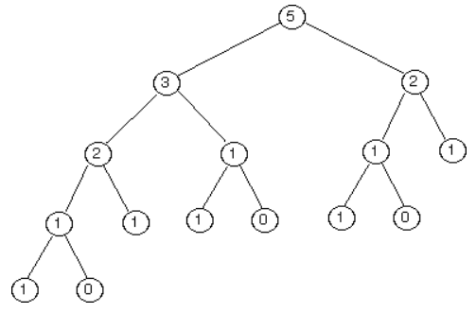

Slide 31
Độ phức tạp = O(n)

Slide 32
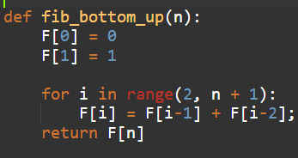
Độ phức tạp = O(n)

Slide 33
LONGEST COMMON SUBSEQUENCE

Slide 34
CHO HAI CHUỖI S1 VÀ S2, NHIỆM VỤ LÀ TÌM ĐỘ DÀI CỦA DÃY CON DÀI NHẤT CÓ MẶT TRONG CẢ HAI CHUỖI.
Examples:
Input: S1 = “AGGTAB”, S2 = “GXTXAYB”
Output: 4
Explanation: The longest subsequence which is present in both strings is “GTAB”.
Input: S1 = “ABCDGH”, S2 = “AEDFHR”
Output: 3
Explanation: The longest subsequence which is present in both strings is “ADH”.

Slide 35
Recursion
Độ phức tạp = O(2N)

Slide 36
Memoization
Độ phức tạp = O(n*W)

Slide 37
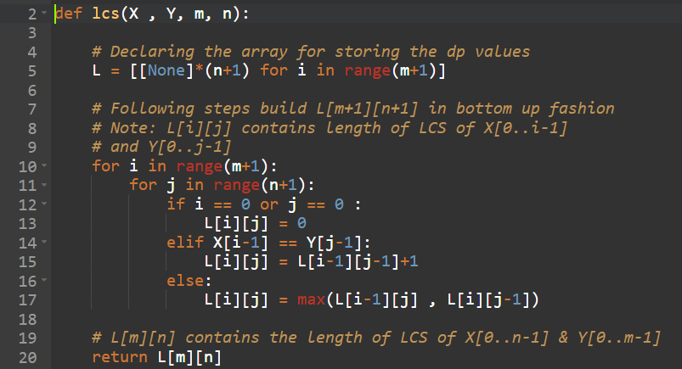
Tabulation
Độ phức tạp = O(n*W)

Slide 38
Tabulation VS Memoization
Tabulation
Memoization
Khó hình dung các mối liên kết giữa các trạng thái
Code: Khó triển khai với các bài toán có nhiều điều kiện và ràng buộc hơn
Tốc độ xử lí nhanh hơn vì không dùng đệ quy
Cách tiếp cận: Tiếp cận bằng cách xử lí trong vòng lặp
Bộ nhớ: Được lấp đầy vừa đủ.
Dễ hình dung các mối liên kết giữa các trạng thái.
Code: Dễ triển khai hơn và bớt phức tạp hơn.
Tốc độ xử lí chậm hơn khi phải đệ quy sâu
Cách tiếp cận: Tiếp cận bằng cách xử lí với đệ quy
Bộ nhớ: Tất cả giá trị sẽ được lưu trữ lại => Một vài giá trị sẽ là không cần thiết

Slide 39
Advantages & Disadvantages
Advantages
Disadvantages
Các kết quả của các subproblems có thể được lưu trữ trong một bảng, do đó có thể được dễ dàng tái sử dụng.
Giảm hao phí bộ nhớ bằng cách tránh các tính toán không cần thiết
Đơn giản và dễ hiểu
Không thể dùng hiệu quả đối với các bài toán không có đặc tính thích hợp
Khó để triển khai đối với các vấn đề phức tạp vì phải tìm được hàm hồi quy
Không phù hợp khi áp dụng cho các thuật toán online và real-time
Khó để debug.

Slide 40
Divide & Conquer vs DP
Divide & Conquer
Dynamic Programming
Chia nhỏ bài toán thành các bài toán con và giải đệ qui cho từng problems để kết hợp lại thành lời giải cho bài toán gốc.
Các bài toán con độc lập với nhau.
Tiếp cận theo hướng Top-down
Không phải lúc nào cũng có kết quả tối ưu.
Chia nhỏ bài toán thành bài toán con, giải quyết nó và lưu lại giá trị để tránh các tính toán không cần thiết
Các bài toán con phụ thuộc lẫn nhau.
Tiếp cận theo hướng Bottom-up (và Top-down)
Luôn luôn nhắm tới lời giải tối ưu

Slide 41
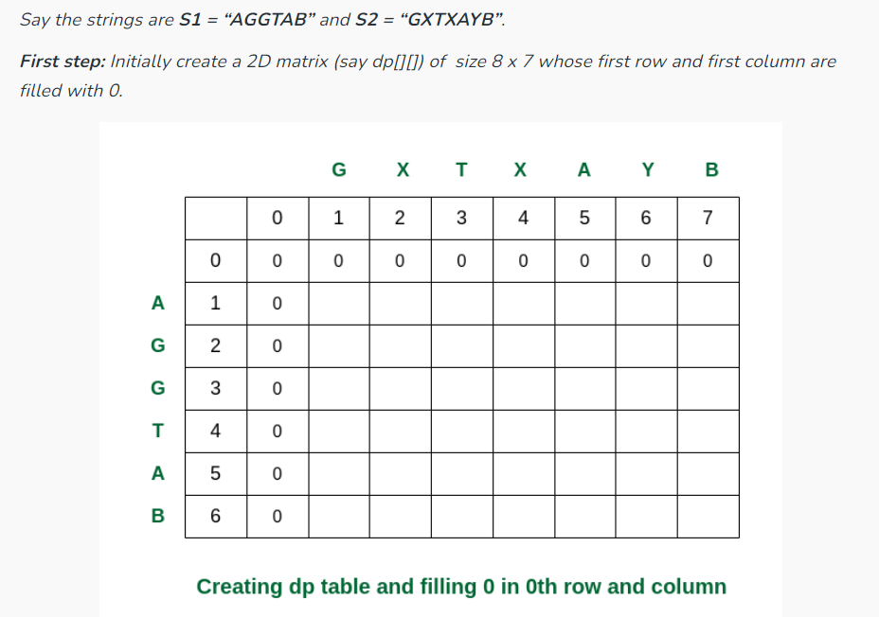

Slide 42
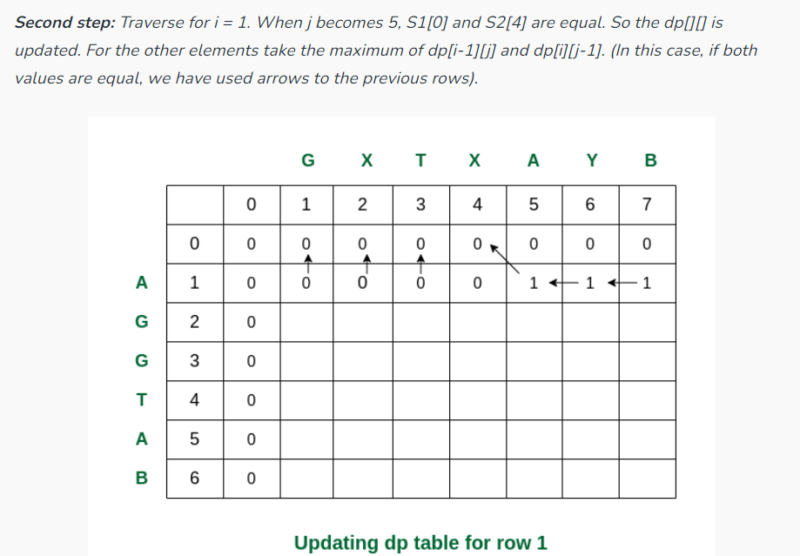

Slide 43
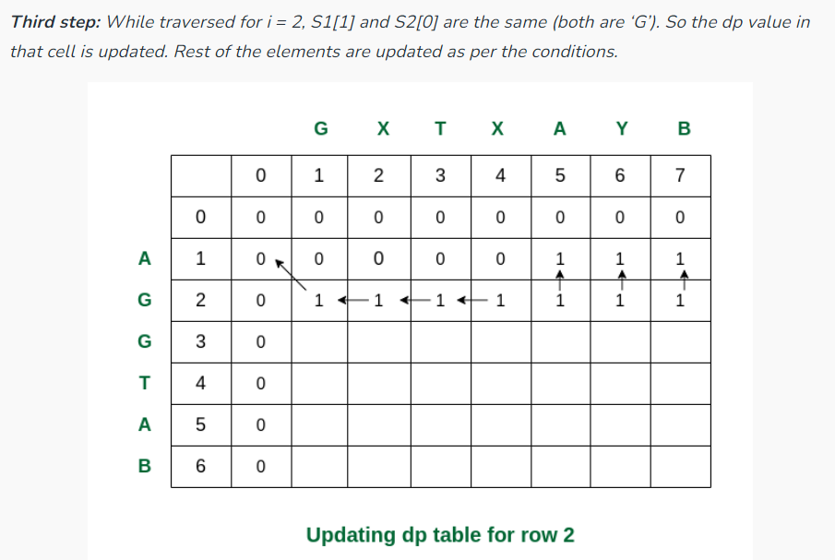

Slide 44
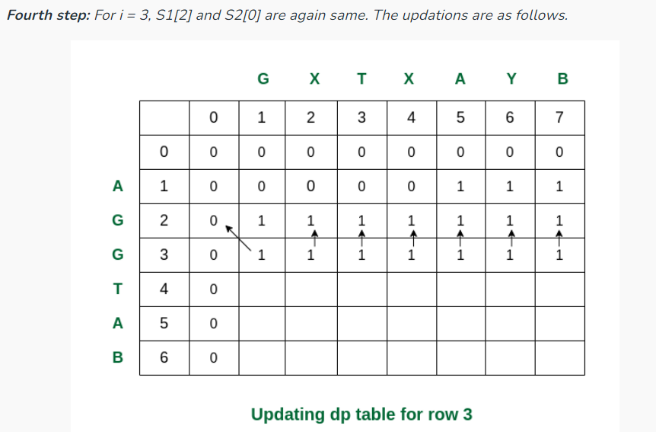

Slide 45
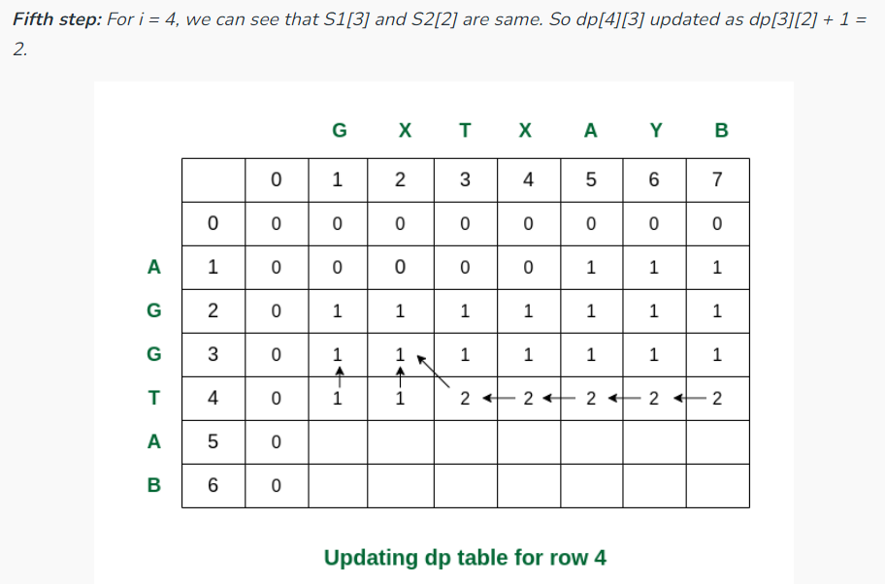

Slide 46
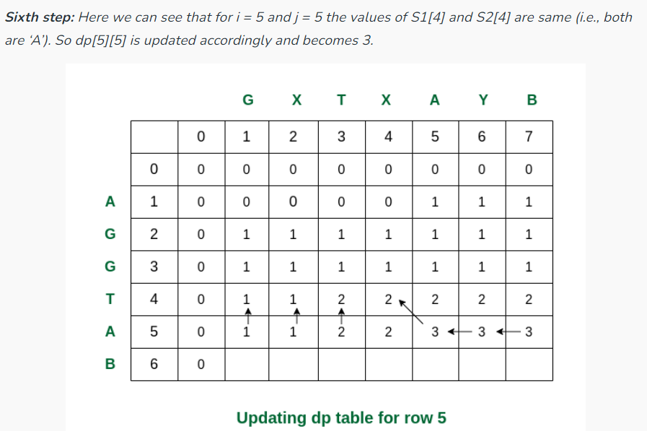

Slide 47
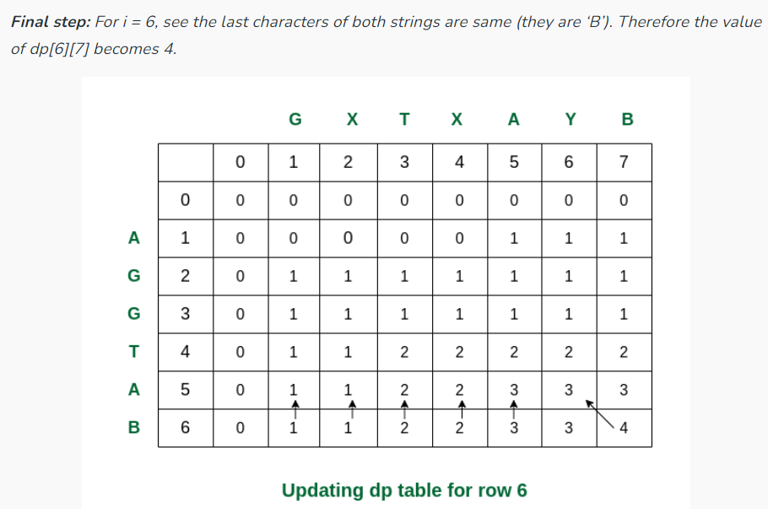

Slide 48
Thanks!

